Slide 1
2025物理八年级下册
第六章 力和机械
6.6.2滑轮组和轮轴
授课教师：********
班 级：********
时 间：********

Slide 2
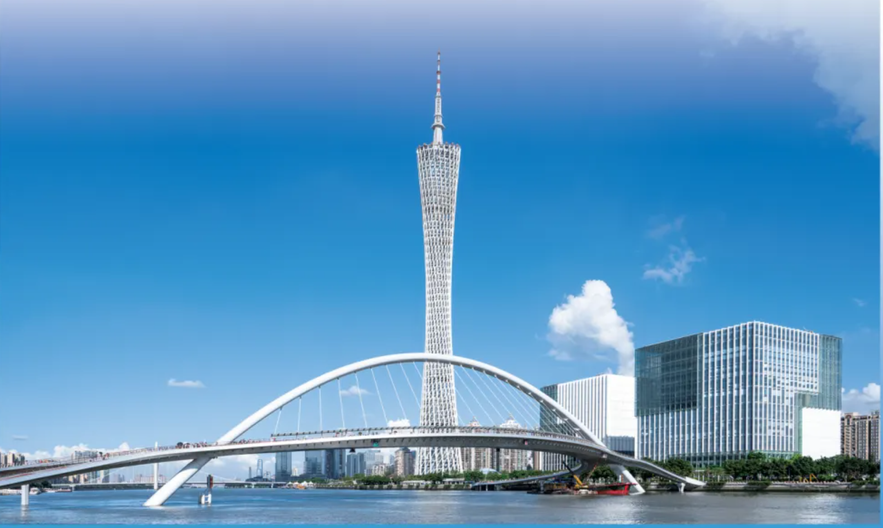
字母 O ，得出杠杆的平衡条件：动力 × 动力臂 = 阻力 × 阻力臂，用公式表示为\(F₁L₁ = F₂L₂\)。
应用杠杆的了解滑轮组既能省力又能改变力的方向。讲解滑轮组绳子绕法的设计原则，让学生学会根据要求组装简单的滑轮组。
（三）课堂小结（5 分钟）
引导学生回顾本节课所学的主要内容，包括弹力、重力、摩擦力、杠杆、滑轮的相关知识。
强调重点知识和易错点，帮助学生梳理知识体系，加深对知识的理解和记忆。
（四）课堂练习（10 分钟）
展示一些与本节课知识点相关的练习题，包括选择题、填空题、计算题和作图题等。
让学生独立完成练习，教师巡视指导，及时发现学生存在的问题并进行解答。
对学生的练习情况进行点评，强调解题思路和方法，帮助学生提高解题能力。
（五）布置作业（5 分钟）
布置课后作业，包括课本上的练习题和一些拓展性的作业，如让学生观察生活中还有哪些地方应用了力和机械的知识，并写一篇小报告。
要求学生认真完成作业，下节课进行作业讲解和反馈。
五、教学反思
在本节课的教学过程中，通过多种教学方法的运用，学生对力和机械的知识有了较为深入的理解和掌握。在实验教学中，学生积极参与，动手能力和探究能力得到了锻炼。但在教学过程中也发现了一些问题，如部分学生对力臂的画法掌握不够熟练，在运用杠杆平衡条件解决实际问题时存在困难。在今后的教学中，应加强对这些重点和难点知识的讲解和练习，关注学生的个体差异，及时给予辅导和帮助，确保每个学生都能跟上教学进度，提高教学质量。
学习目录
1
2
3
4
5
6
7
8
复习引入
新知讲解
典例讲解
新知讲解
课堂检测
变式训练
考试考法
小结梳理

Slide 3
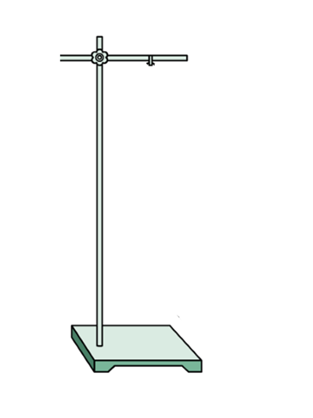
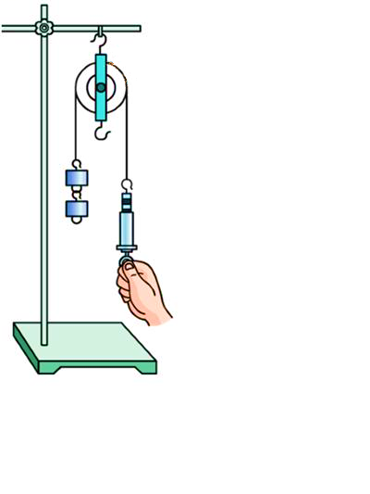
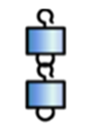
导入新课
定滑轮可以改变力的方向，但不能省力。
动滑轮可以省力，但不能改变力的方向。
能否得到这样一种机械，它既可以省力，又可以改变力的方向呢？

Slide 4
导入新课
学习目标
1.知道滑轮组的使用及特点；（重点）
2.知道滑轮组中拉力与被提物体重力间的关系。（重点）
3.了解轮轴的简单应用。

Slide 5
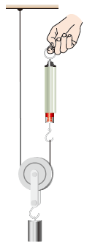
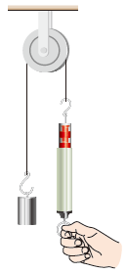
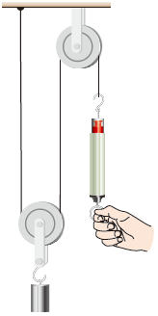
讲授新课
一
滑轮组
定滑轮与动滑轮的组合叫滑轮组。
结论：使用滑轮组既可以省力；又可以改变力的方向。

Slide 6
讲授新课
想一想：还有别的绕线方法吗？

Slide 7
讲授新课
讨 论
1.绳子的起点
2.拉力的方向
3.拉力的大小
4.移动的距离
这两种绕线方法有什么不同？

Slide 8
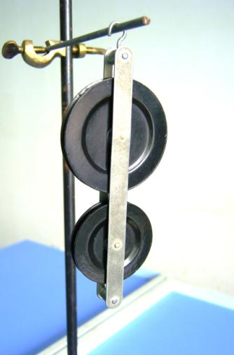
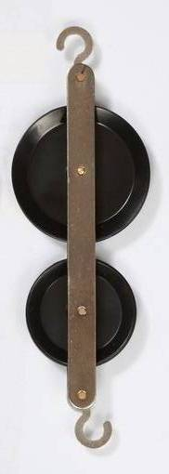
讲授新课
试一试
利用两个定滑轮和两个动滑轮，可以怎样绕绳子呢？

Slide 9
讲授新课
议一议
F
F
讨论：这两种绕线方法有什么不同？

Slide 10
讲授新课
活动 3 使用滑轮组时拉力与物重的关系
G
G
G
（a）
（b）
（c）
探究滑轮组的作用

Slide 11
讲授新课
滑轮组中拉力与物重的数据表格
实验序号 | 钩码的重力G/N | 弹簧测力计的拉力F/N | 吊起动滑轮的绳子段数n
（a）
（b）
（c）
从表中的实验数据中可以找出F、G和n的关系
注意
使用滑轮组吊重物时，若动滑轮自重、绳重和摩擦不计，动滑轮被几段绳子吊起，所用的力就是物重的几分之一。

Slide 12
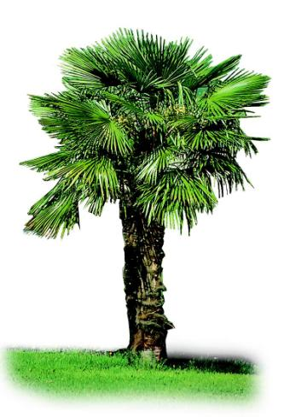
讲授新课
F
汽车重2×10⁴ N，陷入泥中，受到的阻力为3×10³ N。用如图所示装置，则至少要用多大的力才能将汽车拉出？

Slide 13
讲授新课
物体能被提起吗？
动滑轮对物体的拉力？
F=10 N
地面对物体的支持力？
G_{动}=5 N
G=50 N
物体对地面的压力？

Slide 14
讲授新课
二
轮轴
轮轴的定义
由轮和轴组成，能绕共同轴心转动的机械，叫作轮轴。
轮轴的实质
能够连续旋转的杠杆，支点就在轴线，轮轴在转动时轮与轴有相同的转速。

Slide 15
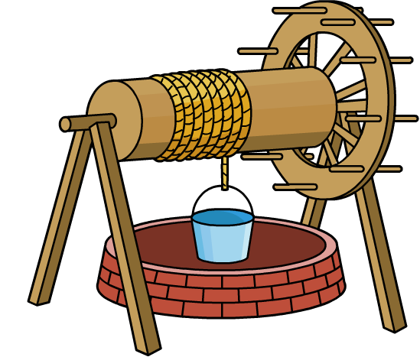
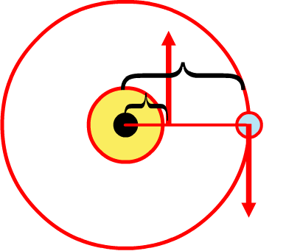
讲授新课
下面是几种轮轴
1.井上的辘轳
从右边看过去，可画成下图：
F₂
l₁ = R
O
l₂ = r
F₁
动力臂大于阻力臂 —— 省力杠杆。

Slide 16
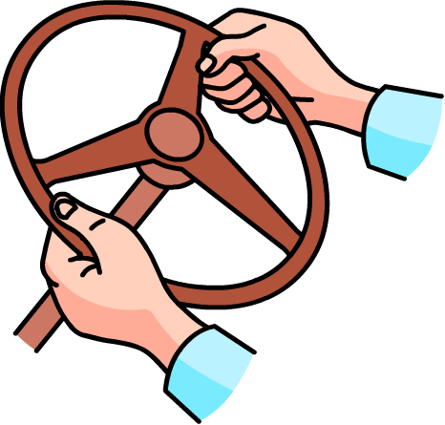
讲授新课
2.汽车的方向盘
从上边看下去，也可画成下图:
F₂
l₁ = R
O
l₂ = r
F₁
动力臂大于阻力臂——省力杠杆。

Slide 17
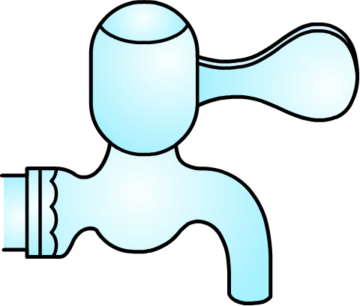
讲授新课
3.水龙头
从上边看下去，也可画成下图:
F₂
l₁ = R
O
l₂ = r
F₁
动力臂大于阻力臂——省力杠杆。

Slide 18
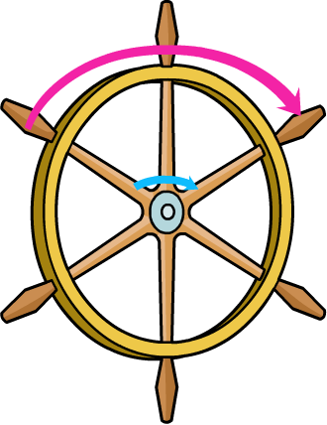
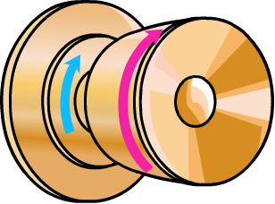
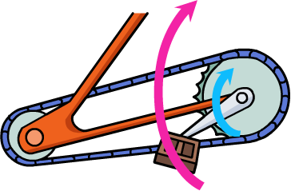
讲授新课
4.其他轮轴
船舵
门的把手
螺丝刀
单车的踏板

Slide 19
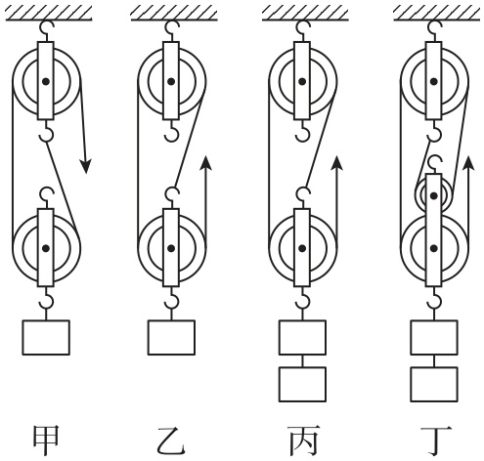
知识点1 滑轮组
1.某小组在使用轻绳探究“滑轮组工作的特
点”时，得到的数据如表所示，实验装置
如图所示。
（第1题）

Slide 20
实验 次数 | 钩码重 $G/N$ | 钩码上升高 度$h/m$ | 绳子自由端 拉力$F/N$ | 绳端移动距离 $s/m$
1 | 4 | 0.1 | 2.7 | 0.2
2 | 4 | 0.1 | 1.8 | 0.3
3 | 8 | 0.1 | 3.1 | 0.3
4 | 8 | 0.1 | 2.5 | ___

Slide 21
匀速
（1）实验中应沿竖直方向______拉动弹簧
测力计（未画出）。
（2）用甲、乙、丙、丁装置分别进行了4
次实验，前三个装置使用的滑轮是相同的，
根据前三个装置各参数的关系进行推理，
请将表中第4次实验数据填写完整。
（第1题）
0.4

Slide 22
（3）若$n$ 为滑轮组动滑轮上承担动滑轮重
和钩码重的绳子股数，则绳端移动距离$s$ 与
钩码上升高度$h$ 的关系为_______。
$s=nh$
（4）若（3）中条件不变，你推测绳子自
由端拉力$F$与物重$G_{物}$、动滑轮重$G_{动}$ 的关系
是_ __________。
（第1题）
$F=\frac{G_{动}+G_{物}}{n}$
省力
力的方向
（5）使用滑轮组既可以______，又可以改变__________。
返回

Slide 23
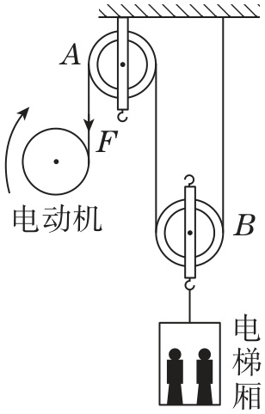
定
2.如图所示的滑轮组中$A$ 是____滑轮，使用它的
好处是能改变力的______（填“大小”或“方
向”），电动机拉绳的速度______
（填“大于”“等于”或“小于”）电梯厢运动的速度。
方向
大于
（第2题）

Slide 24
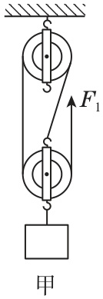
3.（1）①如图甲所示的滑轮组，用$100 N$的力提起重$250 N$ 的
物体，请你画出绕绳方法。
【解】如图甲所示。

Slide 25
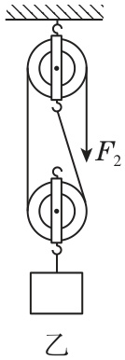
②[2023·泰州] 工人站在地面上，利用如图乙所示的滑轮组
提升重物，请在图中画出滑轮组的绕绳方法。
如图乙所示。

Slide 26
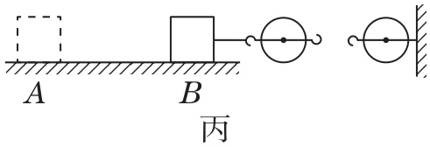
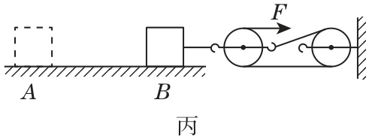
（2）如图丙所示，用滑轮组将物块从位置$A$ 匀速拉到位置
$B$ ，请在图中画出最省力的绕线方法。
如图丙所示。
返回

Slide 27
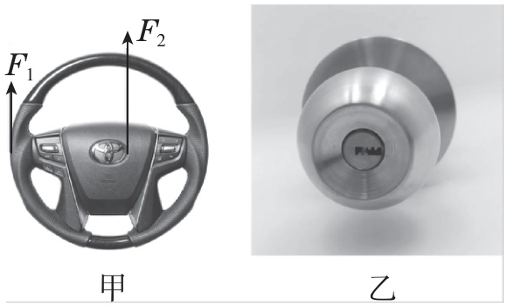
知识点2 轮轴
4.[2023·武汉期末] 如图甲，方向盘相当于
一个轮轴，若$F_{1}=20 N$ ，轮的半径为
$20 cm$，轴的半径为$2 cm$ ，不计摩擦阻力，
200
该轮轴平衡时$F_{2}=$_____$N$ 。如图乙，门锁的把手相当于一个
______（填“省力”或“费力”）轮轴。
省力
返回

Slide 28
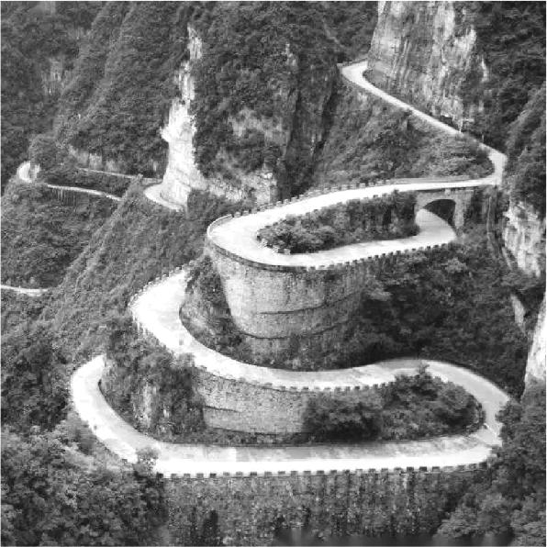
知识点3 斜面
5.如图是某风景区的一段盘山公路，盘山公路相当于简单机
械中的______，使用它可以______（填“省力”或“省距离”）。
斜面
省力
返回

Slide 29
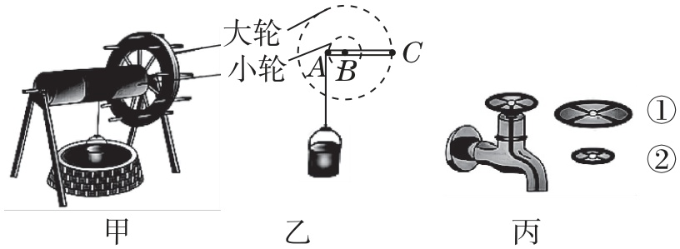
6. 明代宋应星在《天工开物》中记载的农
业生产汲水装置——辘轳，沿用至今。如图甲是一种辘轳，
由具有共同转动轴的大轮和小轮组成。提水时，用力使大轮
转动，小轮随之转动并缠绕井绳，提起水桶。

Slide 30
（1）图甲所示，辘轳可视为不
等臂杠杆，为方便提水，它是
按照______（填“省力”或“费
省力
力”）杠杆来设计的。用辘轳提水的某时刻示意图如图乙所示，
它的支点是“$A$”“$B$”或“$C$ ”中的___点。
$B$
【点拨】为方便提水，根据题图可知，它是按照省力杠杆来
设计的；由于辘轳围绕$B$点旋转，可知$B$ 点为其支点。

Slide 31
（2）设大轮与小轮的半径比为$3:1$ ，水桶受到的总重力为
$90 N$。若要使辘轳静止在图乙所示位置，作用在$C$ 点最小的
力应为____$N$ 。（不计井绳的粗细和自重）
30

Slide 32
【点拨】大轮与小轮的半径比为$3:1$，当动力臂为$BC$ 时，作
用在$C$ 点的力最小，根据杠杆平衡条件可知，
$F_{C}⋅BC=G⋅AB$，由$BC=3AB$，$G=90 N$，可得$F_{C}=30 N$ 。

Slide 33
（3）图丙所示水龙头开关的设计也应用了同样的原理，为
了更省力，开关应选用____（填“①”或“②”）。
①
【点拨】水龙头的开关是一种轮轴，动力作用在轮上，所以
为了更省力，开关应选用动力臂较大的，故开关应选用①。
返回

Slide 34
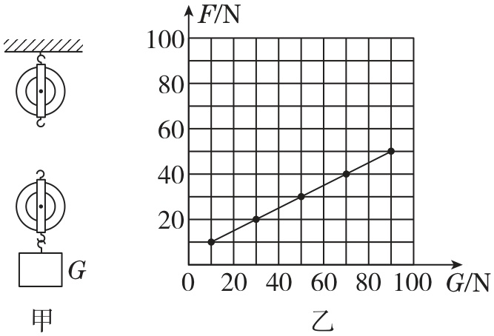
7.某同学用两个滑轮组成的滑轮组（图甲），在同一种绕绳
方式下匀速提升不同质量的重物，得到了多组竖直作用在绳
子自由端的拉力$F$与重物所受重力$G$ 的大小关系，并绘制出如
图乙所示的图像。（不计绳重与摩擦）

Slide 35
（1）试根据图像计算动滑轮所受重力
$G_{动}=$____$N$ 。
10

Slide 36
【点拨】设滑轮组绳子有效股数为$n$ ,由
图乙知，当$G_{1}=30 N$时，$F_{1}=20 N$ ；
当$G_{2}=50 N$时，$F_{2}=30 N$ ，不计绳重
与摩擦，则$F=\frac{G_{物}+G_{动}}{n}$ ,则有
$F_{1}=20 N=\frac{30 N+G_{动}}{n}$ ①,
$F_{2}=30 N=\frac{50 N+G_{动}}{n}$ ②,联立①②，解
得$n=2$,$G_{动}=10 N$ 。

Slide 37
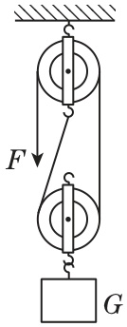
（2）在图甲中画出该同学的绕绳方法。
【解】如图所示。
【点拨】由$n=2$ 可知，从定滑轮开始绕绳。
返回

Slide 38
课堂小结
定滑轮与动滑轮的组合叫滑轮组
滑轮组和轮轴
滑轮组
绳子自由端的拉力
绳子自由端的距离
定义
轮轴
实质

Slide 39
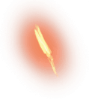
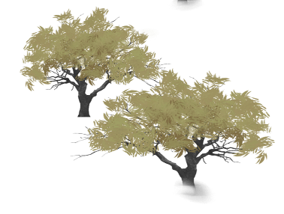
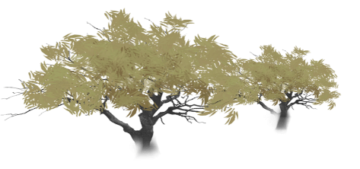
谢谢观看！

